Slide 1
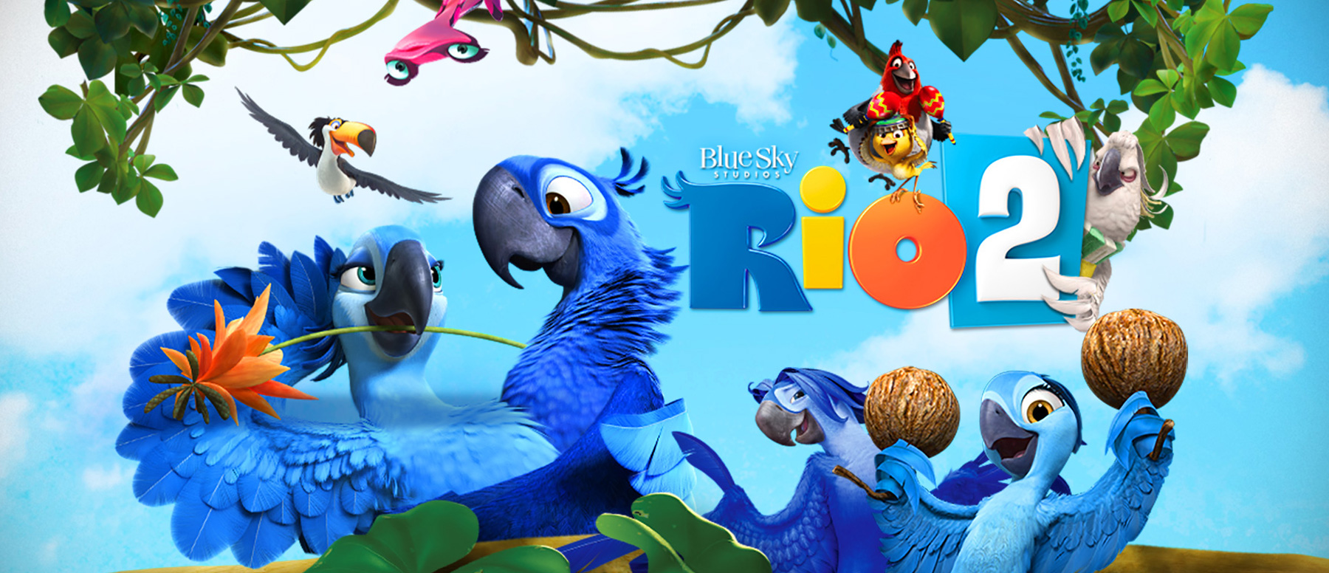

Slide 2
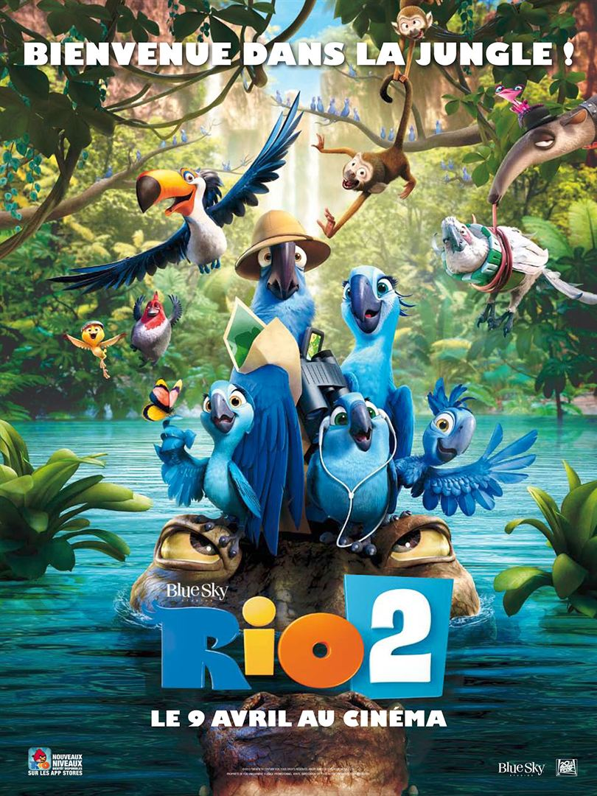
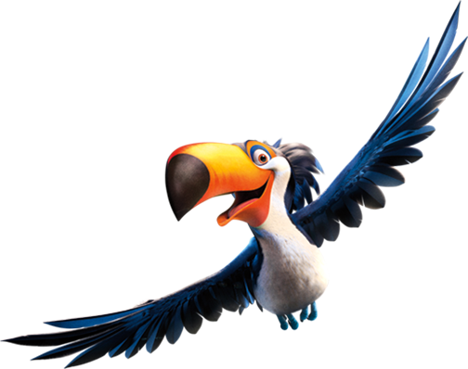
Qu’est-ce que tu vois sur cette image?

Slide 3
Qu’est-ce que tu vois sur cette image?
Sur l’image, je vois une famille de perroquets bleus avec la maman, le papa et les trois enfants.
Il y aussi
un crocodile, un papillon, un toucan, des singes, une grenouille et d’autres animaux.
Où sont-ils?
Ils sont tous dans une rivière où il y a une cascade.
..................................................

Slide 4
Suivez-moi!
Je vous présente mes amis!

Slide 5
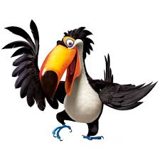
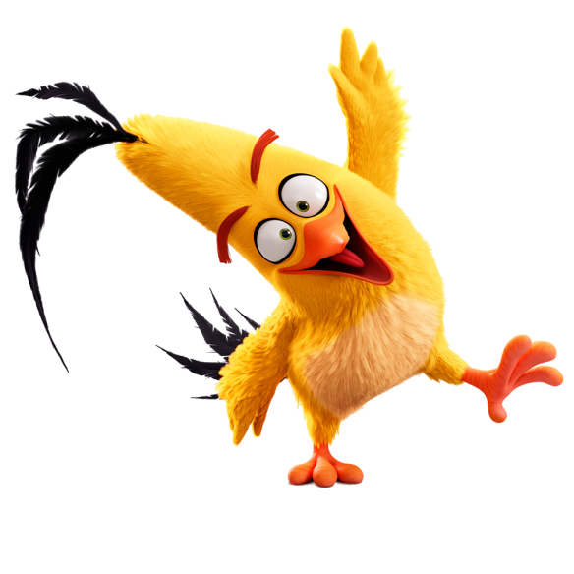
Moi, c’est Rafael. Je suis un toucan.
Je vis dans la forêt au Brésil et en Guyane.
Je mange des fruits.
Un toucan
On appelle aussi les toucans « gros becs »
Un oiseau jaune
https://www.futura-sciences.com/planete/dossiers/animaux-toucans-guyane-droles-oiseaux-433/page/2/

Slide 6
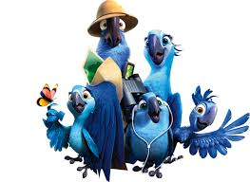
Et voilà mes amis, les perroquets.
Un toucan
Une famille de perroquets bleus
Le père, la mère
et les trois enfants

Slide 7
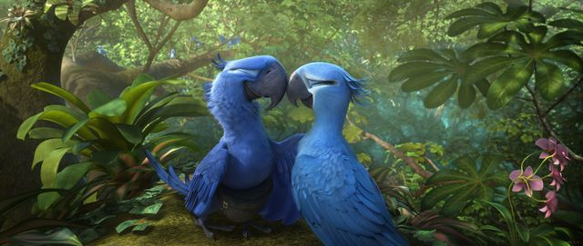
Ils chantent ensemble
pour l’amour et l’harmonie
Voilà Blu et Perla!
Blu et Perla

Slide 8
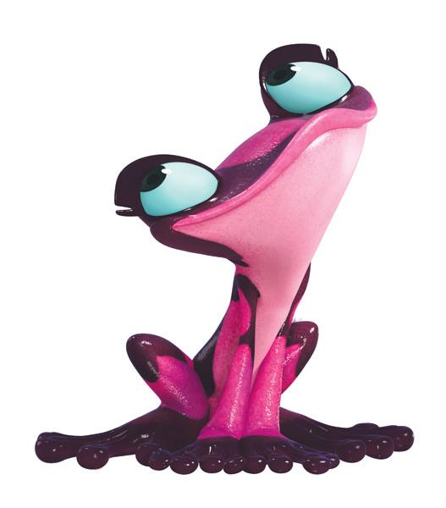
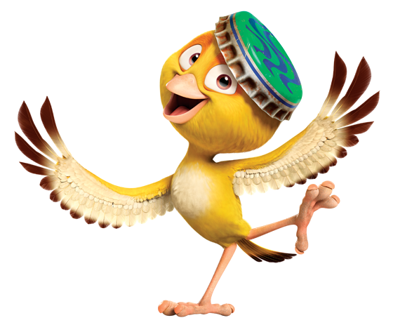
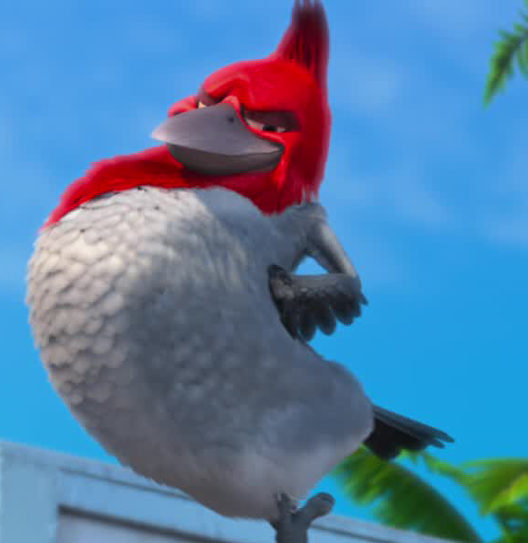
Moi, c’est Gabi.
Moi, c’est Nico.
Moi, c’est Pedro.
Une grenouille
Un oiseau jaune
Le Cardinal
à Huppe Rouge

Slide 9
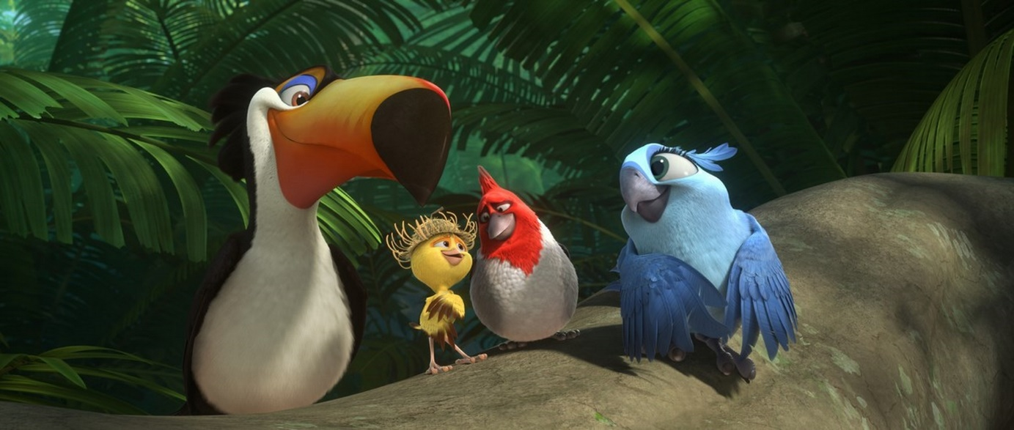
Qu’est-ce que tu vois sur cette image?
Un toucan, un oiseau jaune, un cardinal et un perroquet

Slide 10
Tous les oiseaux de Brésil!
https://youtu.be/nNc1cJ0e4yU (générique -durée: 2:07)
https://youtu.be/tW3vhuduSeM (avec paroles)

Slide 11
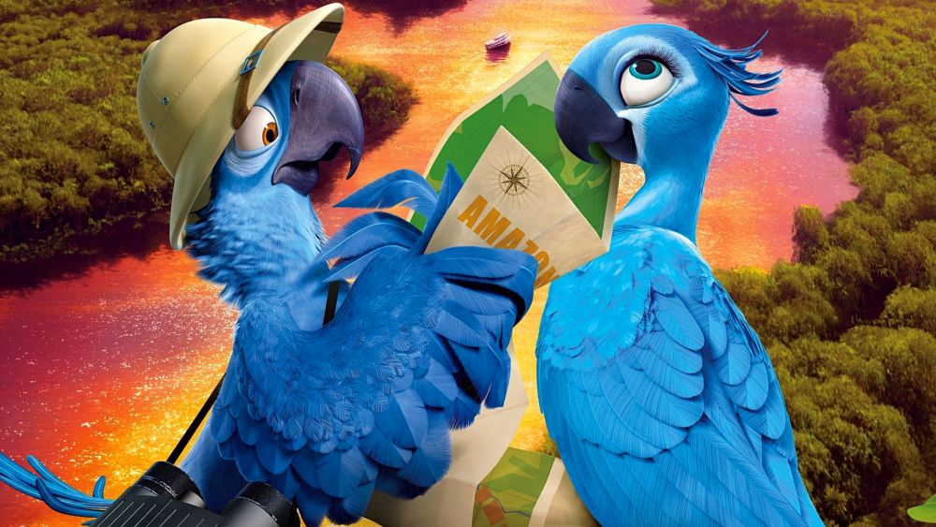
Tous les oiseaux de Brésil!
Tous les oiseaux du Brésil
Nous font un grand festival
Le jour et la nuit
On danse et on rit
Et vive le carnaval
Nous, on chante la nature
Le soleil et la lune
Toutes nos musiques
Chantent l’amour
C’est notre seule fortune
https://youtu.be/nNc1cJ0e4yU
Durée: 2:07

Slide 12
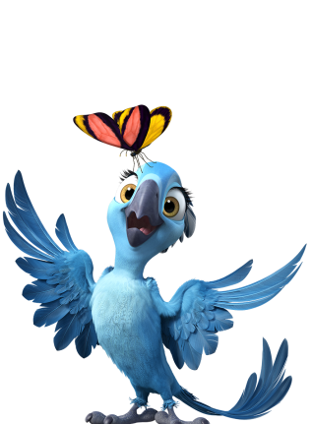
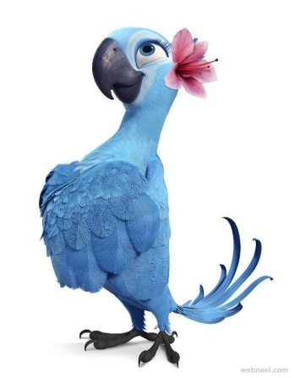
Tous les oiseaux de Brésil!
Tout le monde ici s’enflamme
Viens t’éclater avec nous
Chanter et danser
Rire et puis aimer
La magie est là nous rions à Rio
C’est bien réel -réel-
Il n’y a pas ici-bas d’endroit où la vie est plus belle -beaucoup plus belle-
Nous rions à Rio
C’est démentiel -démentiel-
C’est génial, idéal
C’est la vie qui vous ensorcèle !

Slide 13
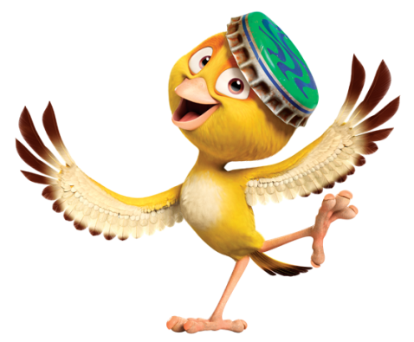
Travaillez avec l’ image!

Slide 14
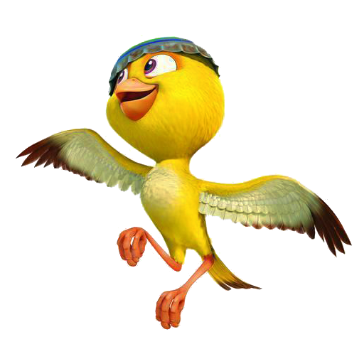
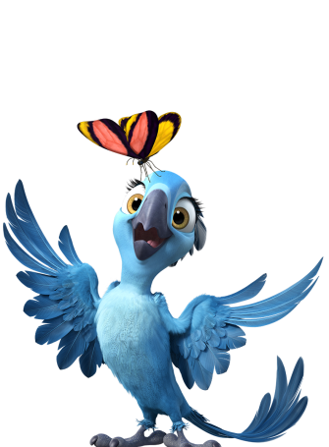
Production orale!

Slide 15
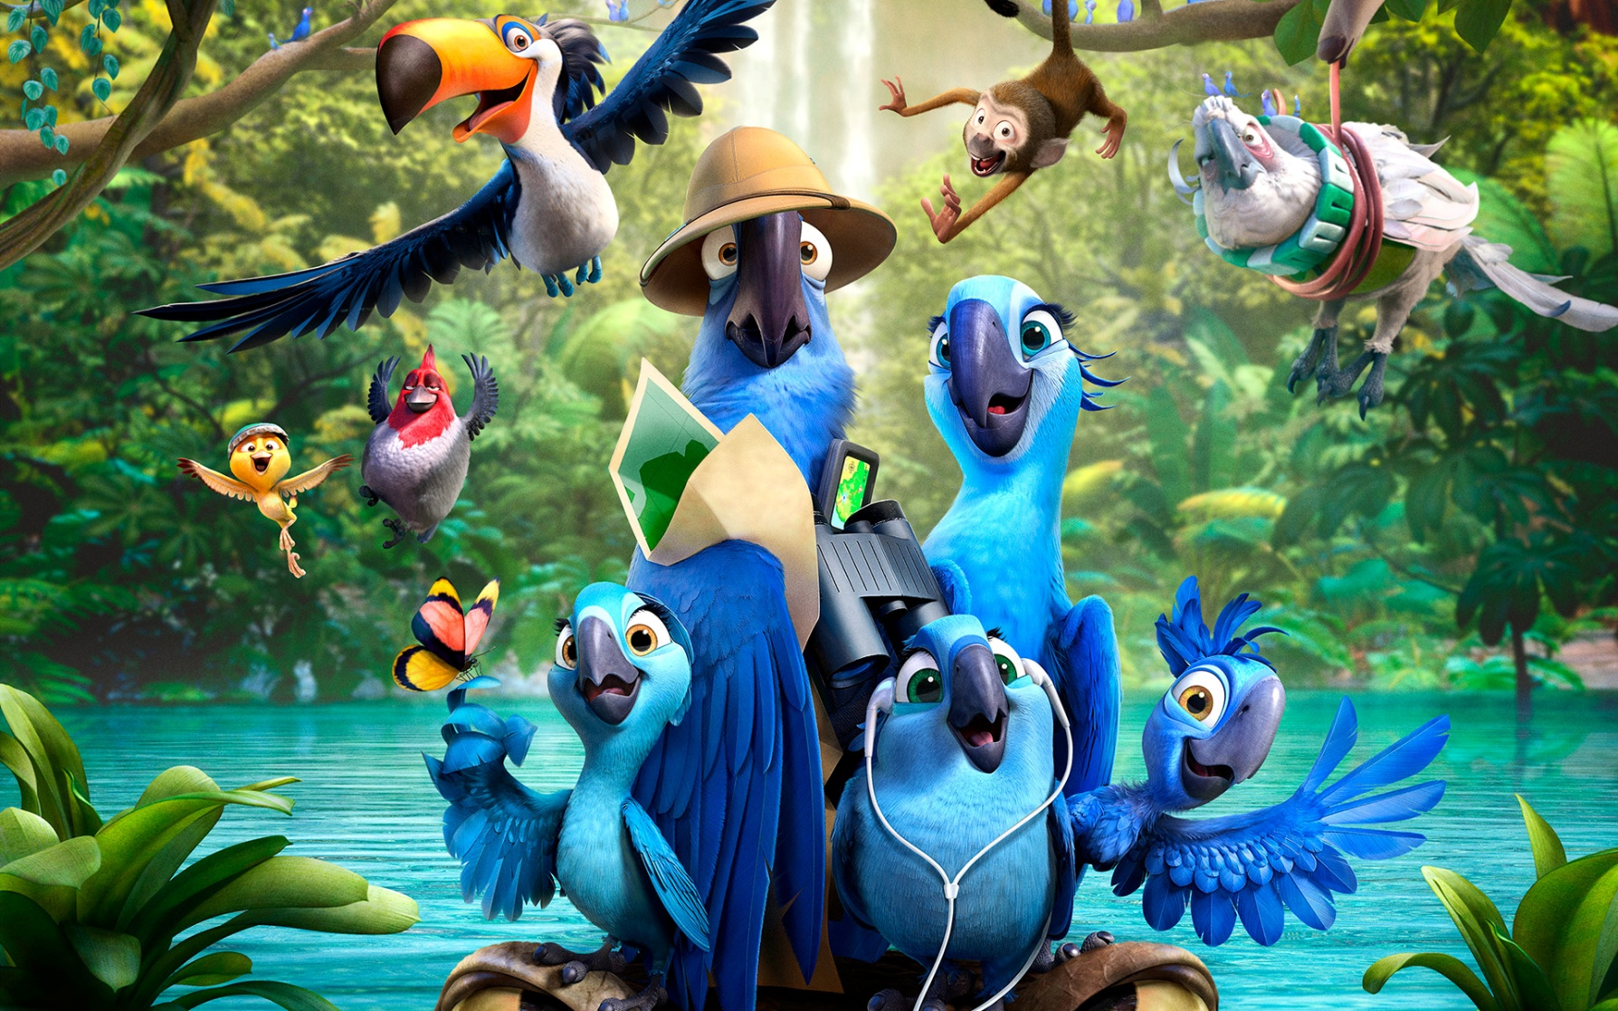

Slide 16
On va chanter!
https://youtu.be/4tRUIMymkVE?feature=shared (1:10)
https://youtu.be/VoxfMc015RI (avec paroles)

Slide 17
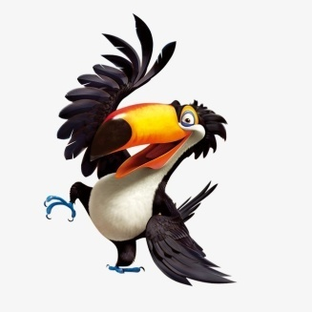
On va chanter!
Chantons ensemble
Pour l’amour et l’harmonie
On va chanter pour les belles créatures
Ouvrons nos ailes et célébrons la liberté
Chante pa pa pa boum boum,
L’appel des belles créatures.
Durée: 1:09
https://youtu.be/VoxfMc015RI

Slide 18
Chanson de fin!
https://youtu.be/DYR-suRgvw
RIO 2 Extrait du Film "La Chanson de Roberto" (M. POKORA)
https://youtu.be/uXpADp5ldoQ?si=utMrq0sNFnchgutH
Durée: 1:20

Slide 19
Bande Annonce
https://youtu.be/cer6uUR8iko
Durée: 1:59

Slide 20
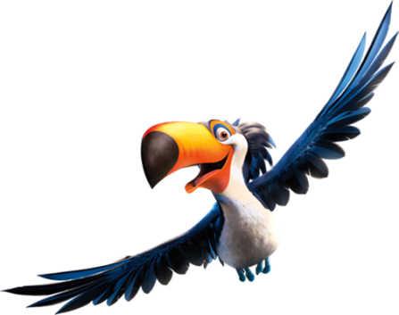
Tous les oiseaux de Brésil!
https://youtu.be/TZTqNV7Z4fM (chansons)
Durée: 5:40
https://bop.fipf.org/allons-au-cinema/

Slide 21
Les 17 & 18 mars c’est la fête!
Mardi Gras

Slide 22
